Slide 1
Детский сад «Солнышко» села Солнечная Долина городского округа Судак
Результаты работы
за 2017-2018 учебный год
воспитателя
Полянской Оксаны Сергеевны

Slide 2
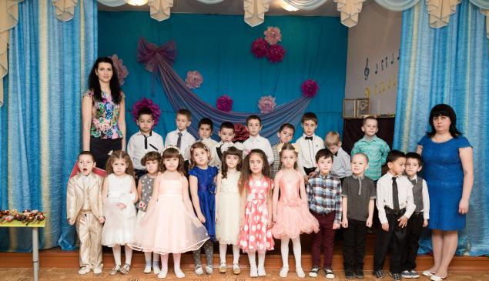
Старшая группа «Радуга»
Многоцветие детишек в группе «Радуга» большой,
Рой девчонок и мальчишек, а девиз у нас такой:
Будь здоровым и веселым, рисовать и петь учись.
Уважать друзей и старших, и взрослеть не торопись!

Slide 3
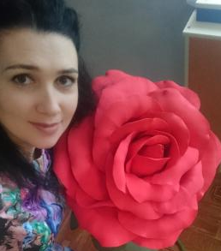
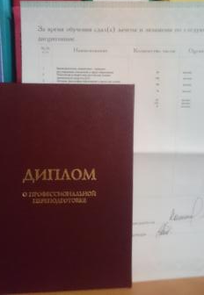
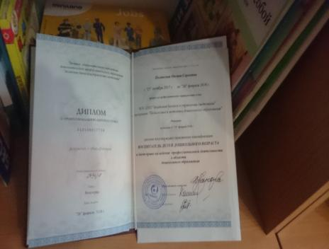
Присвоена квалификация
ВОСПИТАТЕЛЬ ДЕТЕЙ ДОШКОЛЬНОГО ВОЗРАСТА

Slide 4
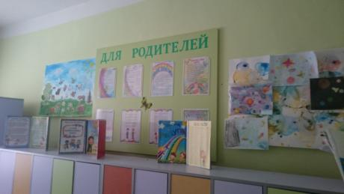
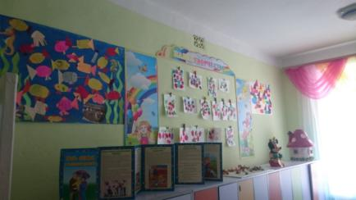
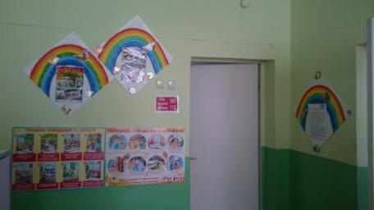
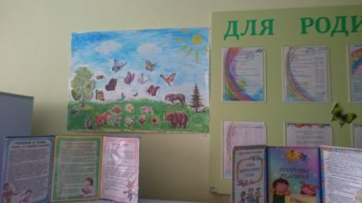
Предметно-развивающая среда в группе:

Slide 5
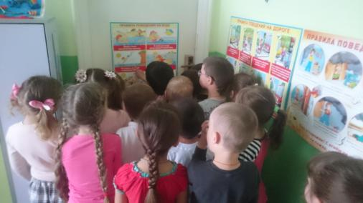
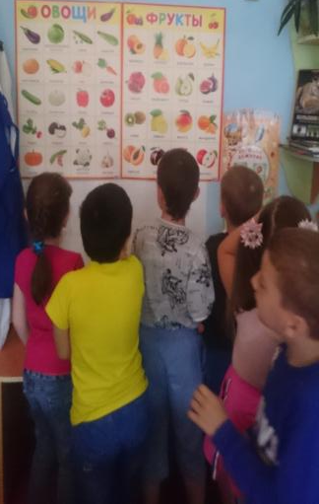
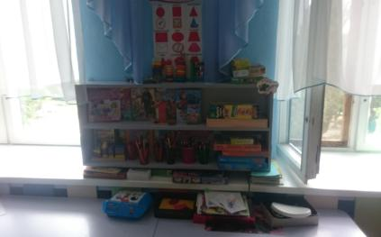
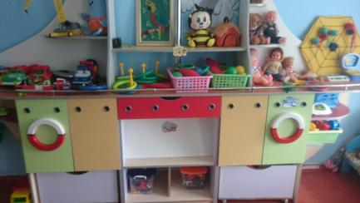

Slide 6
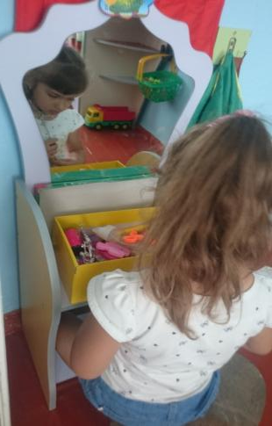
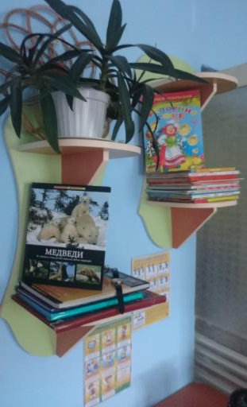
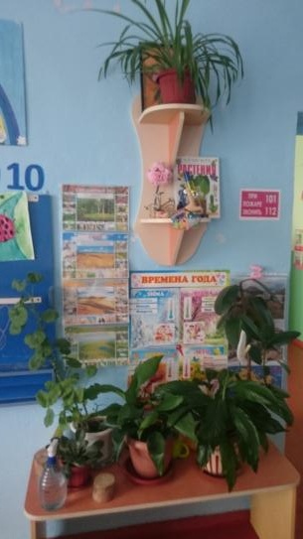
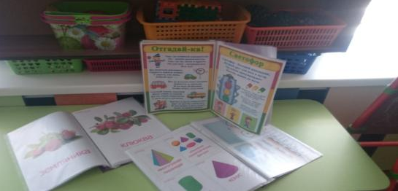

Slide 7
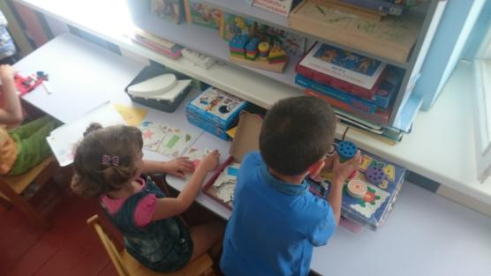
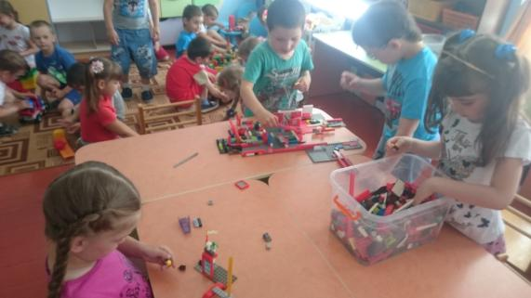
Самостоятельная игровая деятельность детей

Slide 8
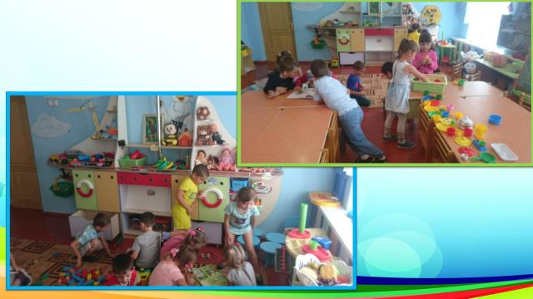

Slide 9
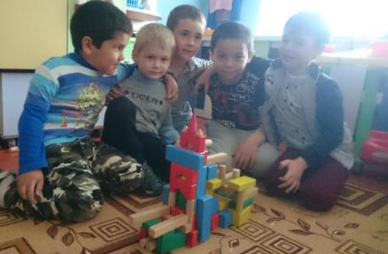
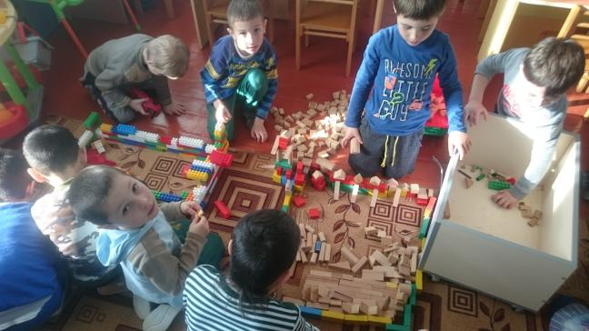
Мы с большим строительным конструктором
Каждый день играем неизменно,
Строим стену очень-очень длинную,
И над нею - башню непременно!

Slide 10
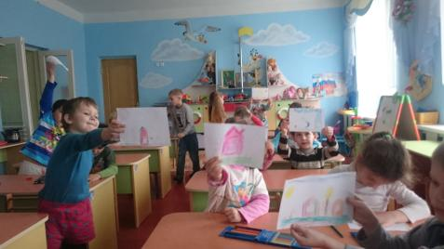
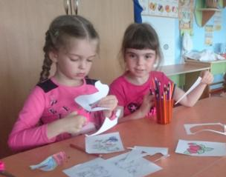
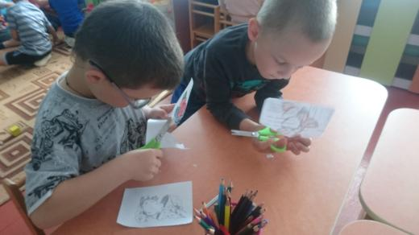
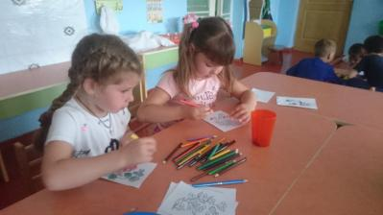
Мы творческие дети
Если очень постараться
Приложить восторг и труд,
То рисунки оживятся,
А точнее - оживут.

Slide 11
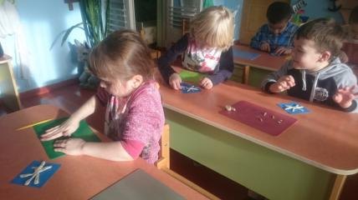
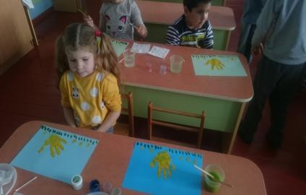
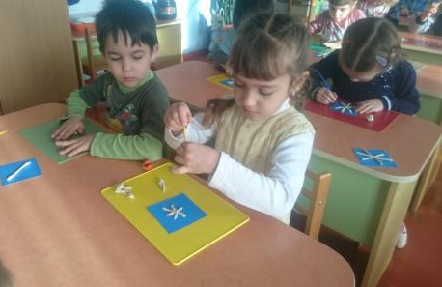
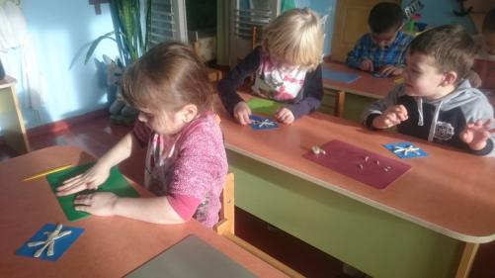
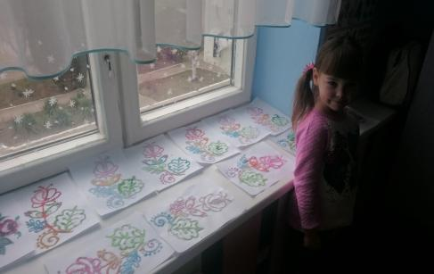

Slide 12
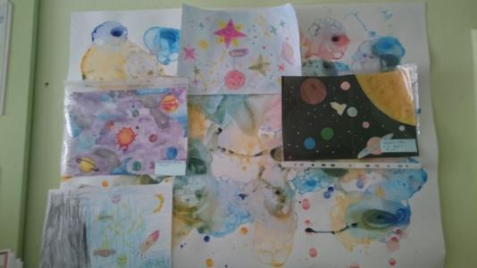
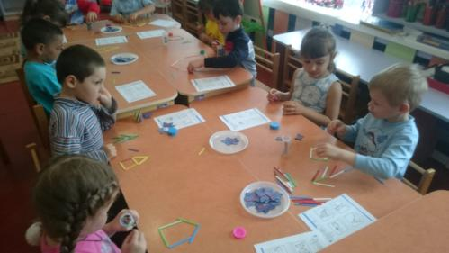
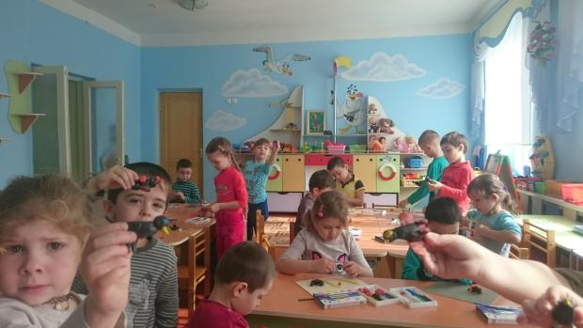
НОД Лепка «Грачи прилетели»
Работа с родителями:
Выставка рисунков ко дню космонавтики.
ФЭМП
НОД Лепка «Грачи прилетели»

Slide 13
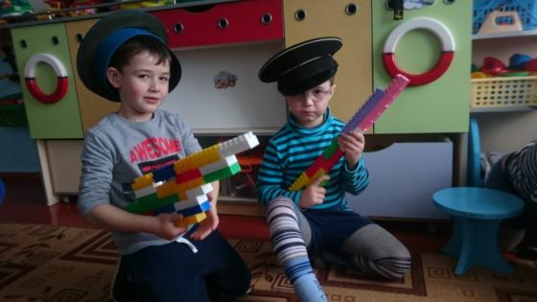
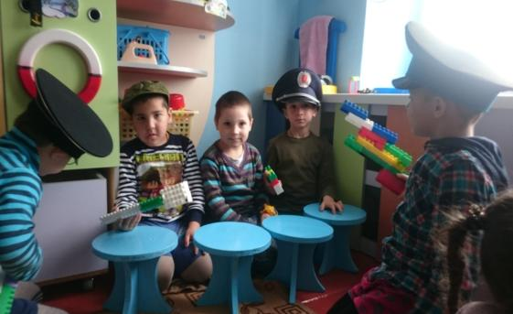
Любим очень
мы
играть
Возле самой границы овраг,
Может в чаще скрывается враг.
Но каких бы ни встретил врагов,
Дать отпор пограничник готов.

Slide 14
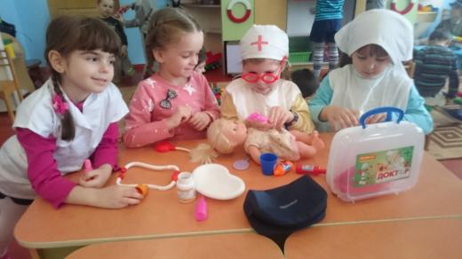
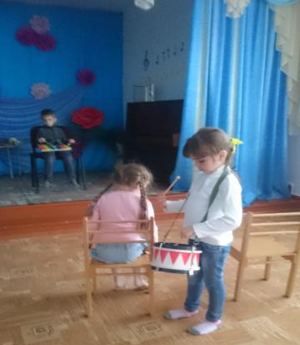
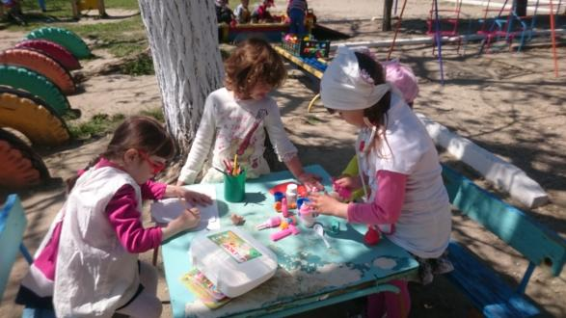

Slide 15
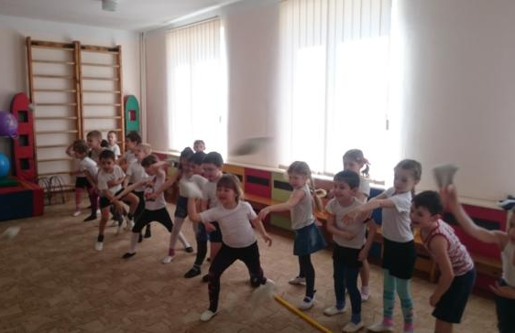
Мы зарядку любим очень,
каждый быть здоровым хочет,
знаем мы, что для страны,
Люди сильные нужны.

Slide 16
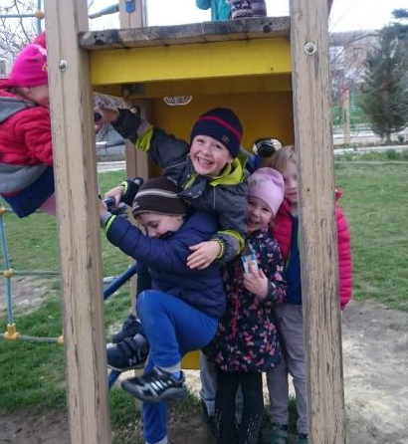
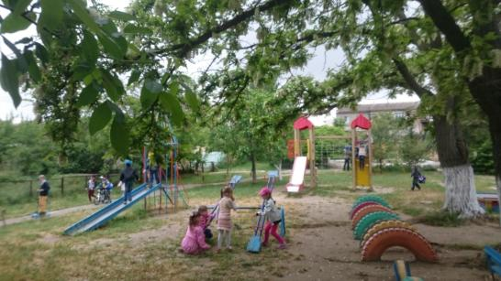
На прогулке мы играем и здоровье укрепляем

Slide 17
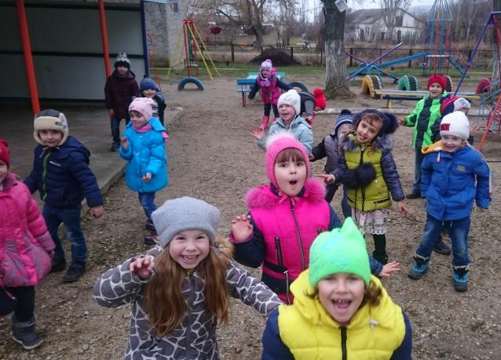
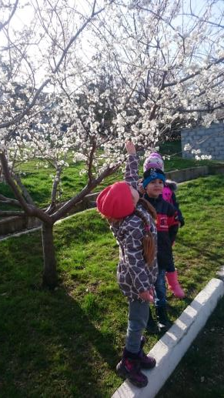

Slide 18
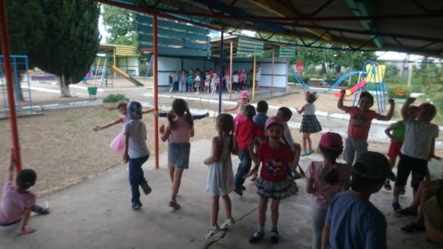

Slide 19
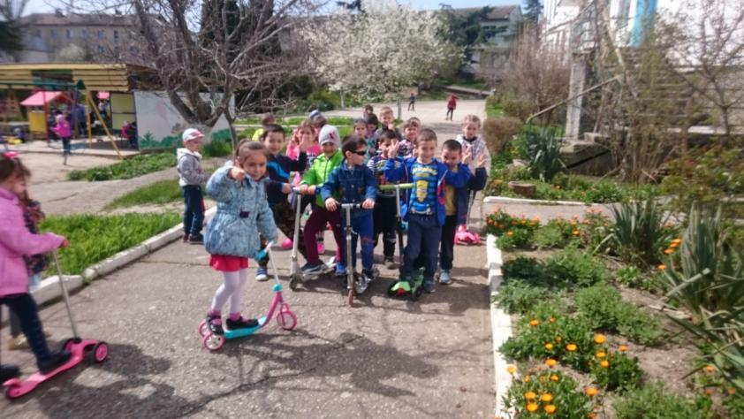
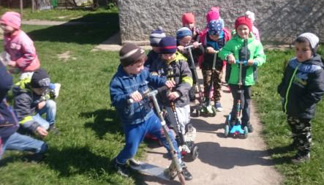
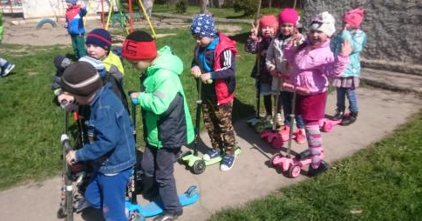

Slide 20
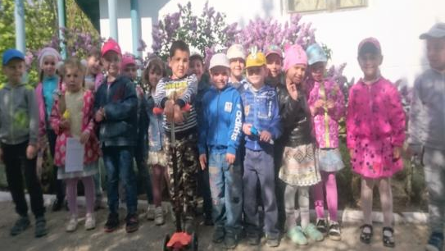
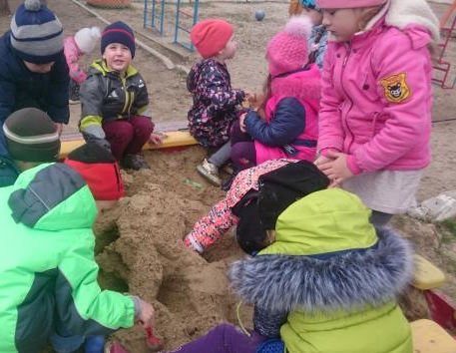
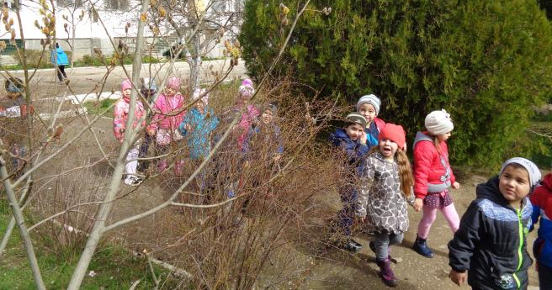

Slide 21
Провели мероприятия:
Как на масленичной неделе мы блинчиков захотели

Slide 22
Приняли активное участие в спортивных
развлечениях

Slide 23
Праздничный концерт 8 марта
Рисование
«Мама милая
моя»

Slide 24
Никто не забыт,
Ничто не забыто!

Slide 25
Европейская неделя иммунизации-2018

Slide 26
«Трудные задачи мы
решаем быстро,
невозможные - чуть
дольше»
Открытое занятие для
родителей
Совместная деятельность с детьми

Slide 27
«Созвездие талантливых дошколят»
Республиканский конкурс рисунков «Мир глазами детей»

Slide 28
Мой девиз:
«Делай, что должен и будь, что
будет…»

Slide 29
СПАСИБО ЗА ВНИМАНИЕ
ПРОДОЛЖЕНИЕ СЛЕДУЕТ…

